Slide 1


Lógica de programación I
Juan Pablo Restrepo Uribe
Ing. Biomedico
MSc. Automatización y Control Industrial
jprestrepo@correo.iue.edu.co
2023-2
Institución Universitaria de Envigado

Slide 2
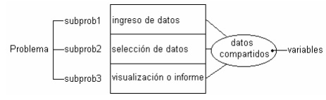
PROCEDIMIENTOS Y FUNCIONES
La resolución de problemas complejos se facilita considerablemente si se dividen en problemas más pequeños; y la resolución de estos subproblemas se realiza mediante subalgoritmos.
2

Slide 3

PROCEDIMIENTOS Y FUNCIONES
Los subalgoritmos son unidades de programa o módulos que están diseñados para ejecutar laguna tarea específica. Éstos, constituidos por funciones o procedimientos, se escriben solamente una vez, pero pueden ser referenciados en diferentes puntos del programa, de modo que se puede evitar la duplicación innecesaria del código.
3

Slide 4
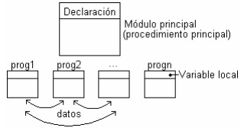
Funciones
El módulo principal se ejecuta en una primera instancia, que da la orden de inicio de ejecución de los subprogramas. Puede ser ejecutado n veces. Es importante saber que datos se van a compartir entre los programas.
4

Slide 5
PROCEDIMIENTOS
Un procedimiento es un subprograma que ejecuta una tarea determinada. Está compuesto por un conjunto de sentencias, a las que s le asigna un nombre, o identificador. Constituyen unidades del programa, y su tarea se ejecuta siempre y cuando encuentre el nombre que se le asignó a dicho procedimiento.
Los procedimientos deben ser declarados obligatoriamente antes de que puedan ser llamados en el cuerpo del programa principal. Para ser activados o ejecutados, deben ser llamados desde el programa en que fueron declarados.
5

Slide 6
PROCEDIMIENTOS
Todo procedimiento, al igual que un programa principal, consta de una cabecera, que proporciona su nombre y sus parámetros de comunicación; de una sección de declaraciones locales y el cuerpo de sentencias ejecutables. Las ventajas más destacables de usar procedimientos son:
Facilitan el diseño top-down.
Se pueden ejecutar más de una vez en un programa, con solo llamarlos las veces que así desee. Con esto se ahorra tiempo de programación.
El mismo procedimiento se puede usar en distintos programas.
Su uso facilita la división de tareas entre los programadores de un equipo.
Se pueden probar individualmente e incorporarlos en librerías o bibliotecas.
6

Slide 7
RECURSIÓN (recursividad)
Un subprograma que se puede llamar a sí mismo se llama recursivo. La recursión puede ser utilizada como una alternativa a la repetición o estructura repetitiva. La escritura de un procedimiento o función recursiva es similar a sus homónimos no recursivos; sin embargo, para evitar que la recursión continúe indefinidamente, es preciso incluir una condición de terminación.
7

Slide 8
RECURSIÓN (recursividad)
def factorial_normal(n):
r = 1
i = 2
while i <= n:
r *= i
i += 1
return r
factorial_normal(5)
def factorial_recursivo(n):
if n == 1:
return 1
else:
return n * factorial_recursivo(n-1)
factorial_recursivo(5)
8

Slide 9
RECURSIÓN (recursividad)
Escribe una función recursiva que calcule la suma de los primeros n números naturales.
Escribe una función recursiva que calcule el n-ésimo número de la secuencia de Fibonacci.
Implementa una función recursiva para resolver el problema de la Torre de Hanoi con n discos.
n: El número de discos que deseas mover.
origen: El nombre de la torre de origen (A)
auxiliar: El nombre de la torre auxiliar (B)
destino: El nombre de la torre de destino (C)
9

Slide 10
RECURSIÓN (recursividad)
Implementa una función recursiva para buscar un elemento en una lista ordenada usando búsqueda binaria.
lista: La lista ordenada en la que deseas buscar el elemento.
elemento: El elemento que deseas buscar en la lista.
inicio (opcional): El índice de inicio para la búsqueda en la lista. Por defecto, es 0.
fin (opcional): El índice de fin para la búsqueda en la lista. Por defecto, es el último índice de la lista.
Escribe una función recursiva que genere todas las permutaciones de una lista dada.
lista: La lista para la cual deseas generar todas las permutaciones.
10

